Slide 1


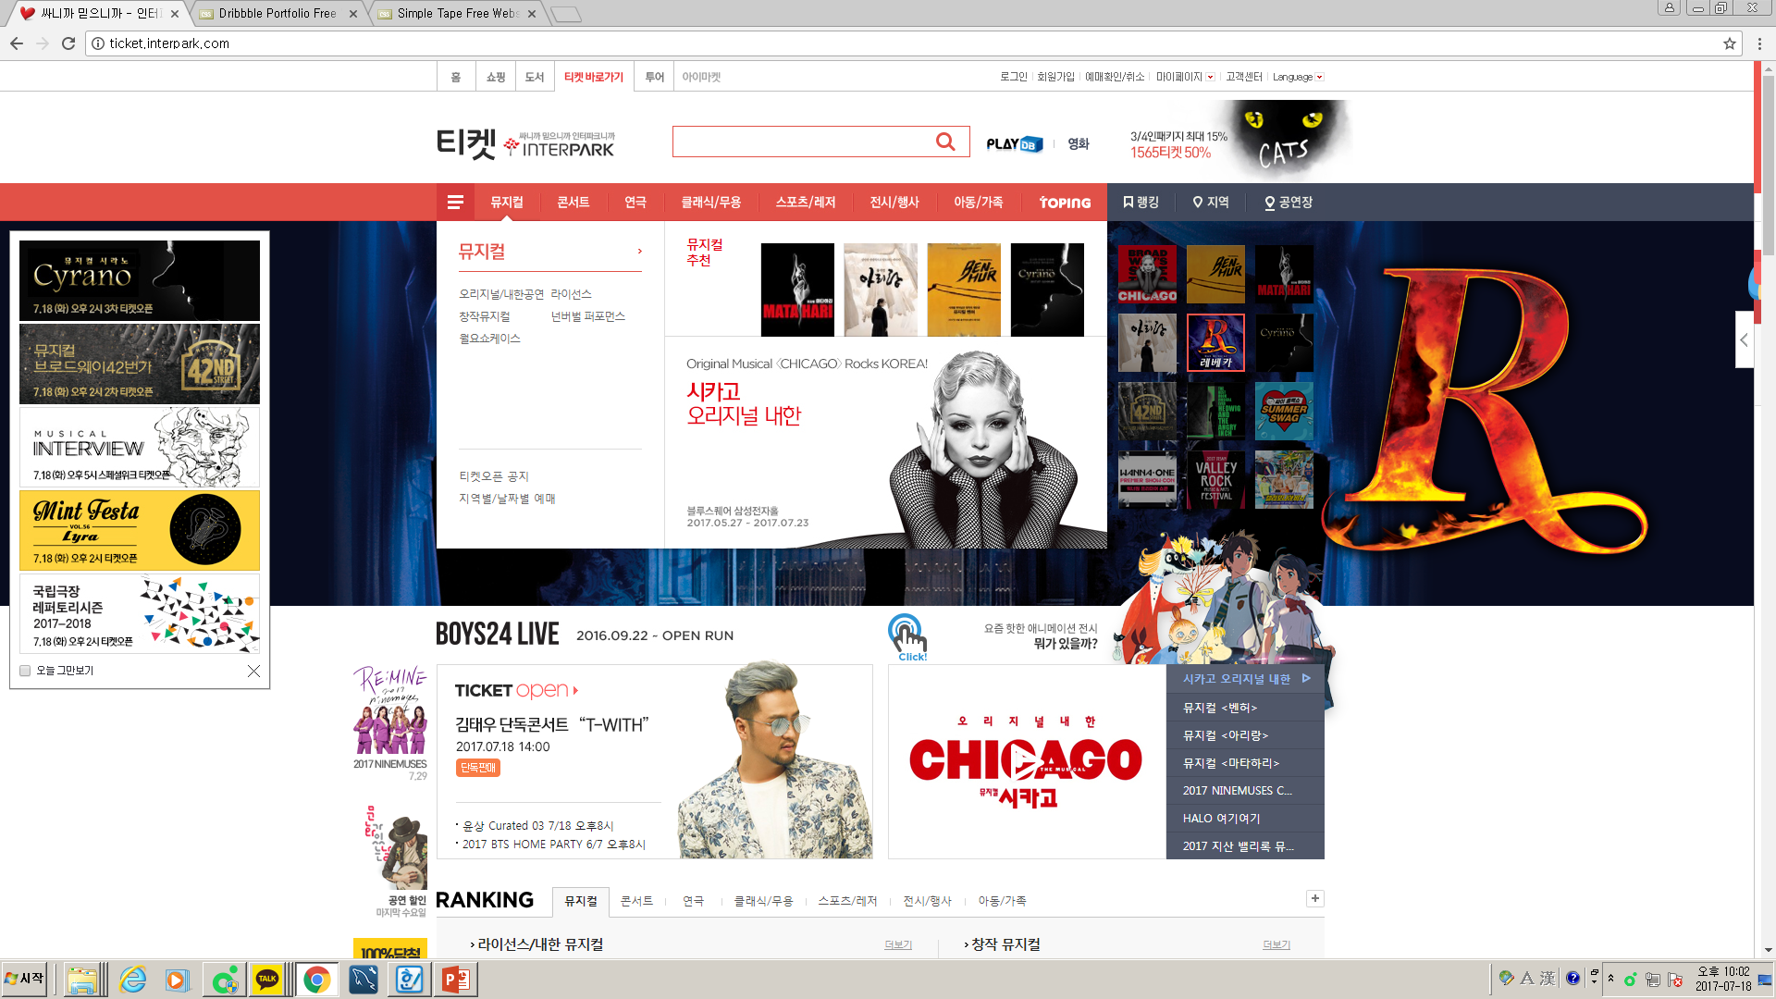

메인 페이지(로그인 전)
1
2
3
4
5
6
-p
플친
로고
로그인 회원가입 예매확인
7
로고
로고 클릭 시 메인 페이지로 이동
2. 검색(내용+제목)
3. 로그인
클릭 시 로그인 페이지로 이동
4. 회원가입
클릭 시 회원가입 페이지로 이동
5. 예매확인
클릭 시 비회원 예매확인 페이지로 이동
6. 카카오플러스친구 (챗봇)
클릭 시GO!Culture 카카오 플러스 친구 오픈
7. 랭킹 슬라이드
전체 공연 내 예매자 많은 순 포스터 슬라이드
8. 카테고리 나열
카테고리 클릭 시 카테고리 내부 페이지로 이동
9. 카카오플러스 친구 배너
클릭 시 GO!Culture 카카오 플러스 친구 오픈
시카고 오리지널 내한
1위(예매자 수:2000명)
장소: 블루스퀘어 삼성전자홀
8
연극
9
상담/추천이 필요할 땐 GO!Culture 플러스 친구를 추가해보세요!

Slide 2
비회원 이름
예매내역 조회에 필요한 자신의 이름 작성
2. 비회원 비밀번호
예매내역 조회에 필요한 자신이 주민등록번호를 뒷자리 2개까지 작성
3. 예매 확인
클릭 시 비회원 예매내역조회 페이지로 이동
비회원 주문확인
-p
플친
로고
로그인 회원가입 예매확인
-p
플친
비회원 예매확인
1
이름
3
예매확인
1
주민번호
(뒤 2자리까지)
*****

Slide 3
검색페이지
로고
로그인 회원가입 예매확인
-p
플친
1
인기순
2
전체
유료
무료
검색 결과를 인기순 / 최신 순으로 정렬 가능
전체 / 유료 / 무료 문화 행사로 필터 할 수 있는 탭
가족놀이축제
2017-07-12 ~
2017-07-20
\ 8,000원
광명문화원
가족놀이축제
2017-07-12 ~
2017-07-20
\ 8,000원
광명문화원
가족놀이축제
2017-07-12 ~
2017-07-20
\ 8,000원
광명문화원
가족놀이축제
2017-07-12 ~
2017-07-20
\ 8,000원
광명문화원
더 보기

Slide 4

카테고리 내부(거리 순)
로고
로그인 회원가입 예매확인
-p
플친
1
카테고리1 | 카테고리2 | 카테고리3 | …
2
광명시를 기준
6
Show map
4
5
거리 순
랭킹 순
임박 순
3
내 위치로 검색
3
카테고리 선택 탭
선택한 카테고리의 내부 페이지로 이동
2. 현재 설정된 위치
현재 설정된 위치를 보여줌
굵은 글씨(위치) 클릭 시 생성
3. 위치 검색 창
위치를 검색하여 기준 위치를 변경가능
4. 내 위치로 검색
현 위치를 기준으로 거리 순 정렬
5.거리 순/랭킹 순/임박행사 순
카테고리 내의 행사들을 거리 순/랭킹 순/행사임박 순으로 정렬
6. 더 보기
클릭 시 리스트 더 보여줌
6. Show map
지도를 보여줌
가족놀이축제
2017-07-12 ~
2017-07-20
\ 8,000원
광명문화원
가족놀이축제
2017-07-12 ~
2017-07-20
\ 8,000원
광명문화원
가족놀이축제
2017-07-12 ~
2017-07-20
\ 8,000원
광명문화원
가족놀이축제
2017-07-12 ~
2017-07-20
\ 8,000원
광명문화원
더 보기

Slide 5
카테고리 내부(랭킹 순)
로고
로그인 회원가입 예매확인
-p
플친
카테고리1 | 카테고리2 | 카테고리3 | …
Show map
광명시를 기준
거리 순
랭킹 순
임박 순
1. 카테고리 내 문화 행사들을 예매자 많은 순서로 정렬
1
가족놀이축제
2017-07-12 ~
2017-07-20
\ 8,000원
광명문화원
가족놀이축제
2017-07-12 ~
2017-07-20
\ 8,000원
광명문화원
가족놀이축제
2017-07-12 ~
2017-07-20
\ 8,000원
광명문화원
가족놀이축제
2017-07-12 ~
2017-07-20
\ 8,000원
광명문화원
더 보기

Slide 6

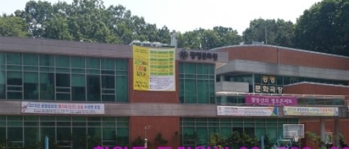
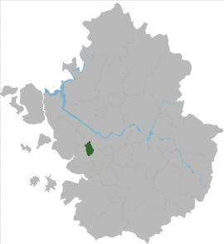


카테고리 내부(임박 순)
-p
플친
-p
플친
-p
플친
고객센터 닉네임
로고
로고
로그인 회원가입 주문내역
로고
내 위치
로그인 회원가입 예매확인
카테고리1 | 카테고리2 | 카테고리3 | …
4
Hide map
광명시를 기준
3
거리 순
랭킹 순
임박 순
1
광명문화원
‘지방문화 디딤돌의 초석, 광명문화원‘…
2km
Show map 클릭 시 생성되는 지도
화면 상단에 고정
2. 현재 내가 선택한 문화행사 개최지의 장소
3. 클릭 시 개최지의 정보 제공
해당사이트 이동
2
2
가족놀이축제
2017-07-12 ~
2017-07-20
\ 8,000원
광명문화원
가족놀이축제
2017-07-12 ~
2017-07-20
\ 8,000원
광명문화원
가족놀이축제
2017-07-12 ~
2017-07-20
\ 8,000원
광명문화원
가족놀이축제
2017-07-12 ~
2017-07-20
\ 8,000원
광명문화원
더 보기

Slide 7

행사 상세 페이지
로고
로그인 회원가입 예매확인
-p
플친
1. 이미지 슬라이드
대표이미지와 상세보기 이미지 슬라이드
2. 페이스북, 트위터, 카카오톡 공유 버튼
사용자 별 독립적인 url 제공(해당 url로 타인이 예매 시 공유한 사용자에게 200p 제공)
1
2
행사 제목
진행기간 ~
관람시간 ~
입장료
행사 설명
할인정보
문의번호
홈페이지

Slide 8

행사 상세 페이지(후기)
찾아오시는 길
3. 클릭 시 해당 위치에 대한 정보 표시
4. 클릭 시 네이버 빠른 길 찾기, 네비게이션 창 생성
5. 로그인 페이지로 이동
6. 클릭 시 팝업 생성(로그인 된 경우에만, 아닐 경우 로그인할 것인지 묻는 창 생성)
이미 찜 목록에 있다면 찜 취소로 변경
7. 후기 / 문의 탭 (회원만 작성 가능)
8. 더 보기 클릭 시 길어서 줄여진 후기가 표시
9. 후기 더 보기 클릭 시 다음 후기들 표시
3
4
빠른 길 찾기
네비게이션
찜 하였습니다.
나의 찜 목록으로 이동하시겠습니까?
5
예매하기
6
찜 하기
확인
취소
7
후기
문의
관람후기입니다☺
작성자
2017.07.18 11:30
8
더 보기
날은 더웠지만 재미있었어요! 친구는…
축제 다녀왔어요!
작성자222
2017.07.18 11:30
9
후기 더 보기

Slide 9
행사 상세 페이지(후기 작성)
후기 제목을 입력해주세요
후기 내용을 입력해주세요
10. 포토 후기 가능
10
첨부파일
등록

Slide 10

행사 상세 페이지(문의)
11. 비공개 된 문의로 클릭 불가
12. 공개된 문의의 경우 제목 클릭 시
문의 답변 나타남
13. 문의 더 보기 클릭 시 다음 문의
목록 표시
14. 체크 시 비공개 됨
후기
문의
문의
11
Q. 예매 취소 문의요!
작성자
2017.07.18 11:30
답변 : 0
12
Q. 지역 주민 할인 시
작성자222
2017.07.18 11:30
답변 : 1
주민등록증 같은 거 챙겨 가야 하나요?
A. 본인 아이디로 온라인 예매 시 필요하지 않습니다☺
13
문의 더 보기
문의 제목을 입력해주세요
14
비공개
문의 내용을 입력해주세요
등록

Slide 11


로그인
회원가입
클릭 시 회원가입 페이지로 이동
2. 아이디 찾기
클릭 시 아이디 찾기 페이지로 이동
3. 비밀번호 찾기
클릭 시 비밀번호 찾기 페이지로 이동
4. 비회원 예매 페이지로 이동
5. 타 SNS 로그인
네이버, 다음, 구글 사용하여 타 SNS 연동 로그인
로고
로그인 회원가입 예매확인
-p
플친
로그인
ID
로그인
PASSWORD
1
2
3
4
비회원으로 예매
5

Slide 12
비회원 예매 페이지
티켓수령방법 선택
현장수령 선택 시 결제 후 예매 번호 부여
2. 선택한 매수만큼 금액 변경됨
3. 결제 페이지로 이동
4. 로그인 페이지로 이동
로고
로그인 회원가입 예매확인
-p
플친
비회원 예매
행사 제목
빛을 담은 광명 여행
이름과 주민번호는 예매 내역 확인 시에 이용됩니다.
이름
주민번호
(뒤 2자리까지)
*****
연락처
성인
11,000원
0매
`
청소년
7,000원
0매
`
1
티켓수령방법
현장수령
2
결제 금액 : 0 원
3
4
다음
취소

Slide 13
회원 예매 페이지
이름과 주민번호 미리 기입, 수정 가능
로고
로그인 회원가입 예매확인
-p
플친
행사 제목
빛을 담은 광명 여행
1
이름
홍길동
주민번호
(뒤 2자리까지)
951027
*******
성인
11,000원
0매
`
청소년
7,000원
0매
`
티켓수령방법
현장수령
결제 금액 : 0 원
다음
취소

Slide 14
회원가입
회원 이메일
인증 버튼 클릭 시 이메일 인증 팝업 생성
2. 주민번호
주민번호 뒷자리 2번호 까지 작성
3. 추천인ID(선택사항)
회원가입에서 추천인 입력 시 추천인과 가입자에게 500p 적립
4. 추천인 이메일 검색 가능
5. 가입하기
클릭 시 회원가입이 완료되고 로그인 페이지로 이동
6. 취소
클릭 시 정말 취소할 것인지 확인 창 생성 후
메인 페이지로 이동
로고
로그인 회원가입 예매확인
-p
플친
회원가입
이름
1
회원 이메일
인증
비밀번호
비밀번호 확인
주민번호
(뒤 2자리까지)
2
*****
3
4
추천인 ID
검색
5
가입하기
6
취소

Slide 15
인증
이메일로 전송된 인증번호 입력 창
인증 시간이 지나면 창이 꺼짐
2.재 발송
메일로 인증번호를 재 발송 시켜줌
3.확인
이메일 인증 완료 후 팝업 창이 종료 되고
회원가입 페이지에서 인증되었음 을 알려줌
회원가입(이메일 인증)
로고
로그인 회원가입 예매확인
-p
플친
회원가입
이름
1
회원 이메일
인증
이메일로 받으신 인증번호를 입력해주세요.
비밀번호
비밀번호 확인
1
2
인증번호
재 발송
주민번호
(뒤 2자리까지)
2
해당시간이 지나면 창이 꺼집니다. 03:00
*****
3
확인
취소
추천인 ID
4
검색
6
가입하기
7
취소

Slide 16
주민번호
주민번호 뒷자리 2개까지 작성
2. 아이디 찾기 버튼
아이디 찾기에 필요한 정보들 입력 후 클릭 시 내 아이디 보여줌
아이디 찾기
로고
로그인 회원가입 예매확인
-p
플친
아이디 찾기
이름
1
주민번호
(뒤 2자리까지)
*****
2
찾기
취소

Slide 17
주민번호
주민번호 뒷자리 2개까지 작성
2. 비밀번호 찾기 버튼
확인 클릭 시 이메일로 임시 비밀번호 전송
비밀번호 찾기
로고
로그인 회원가입 예매확인
-p
플친
비밀번호 찾기
이메일
이름
1
주민번호
(뒤 2자리까지)
*****
2
임시 비밀번호 전송
취소

Slide 18
공지사항
로고
로그인 회원가입 예매확인
-p
플친
1
번호
제목
작성자
작성일
1. 공지사항
최신 순으로 정렬된 공지사항 게시판
2. 관리자의 경우 생성
7
공지사항 제목 입니다.
명혜림
2017-07-18
6
공지사항 제목 입니다.
명혜림
2017-07-12
5
공지사항 제목 입니다.
명혜림
2017-07-09
4
공지사항 제목 입니다.
명혜림
2017-07-02
3
공지사항 제목 입니다.
명혜림
2017-06-28
2
공지사항 제목 입니다.
명혜림
2017-06-20
1
공지사항 제목 입니다.
명혜림
2017-06-18
2
공지사항 작성
1 2 3

Slide 19
공지사항 내부
-p
플친
-p
플친
로고
로그인 회원가입 예매확인
-p
플친
작성자
등록일
2017-07-18
제목
공지사항 내부 수정 버튼 (관리자의 경우 생성)
버튼 클릭 시 공지사항 내부 수정 페이지 이동
2. 공지사항 내부 삭제 버튼 (관리자의 경우 생성)
버튼 클릭 시 삭제 확인 팝업 생성
확인 시 삭제
3. 공지사항 내부 목록 버튼 (관리자의 경우 생성)
버튼 클릭 시 공지 사항 페이지로 이동
1
수정
2
삭제
3
목록

Slide 20


완료/예정/찜 페이지(완료)
1
2
-p
플친
로고
아이디
3
4
1개월
완료
예정
찜
3개월
6개월
제목 : 나도 G-POP STAR
날짜 : 2017-06-12 ~ 2017-06-13
가격 : 3,000원
소개 : 나도 광명시 K –POP STAR!
1년이상
5
후기 작성
알림
새로운 알림이 생기면 새 알림의 숫자 표시
클릭 시 알림 창 생성
2. 아이디
클릭 시 주문내역, 포인트, 기프트 카드, 행사등록(권한이 있는 사용자만), 공지사항 드롭 다운 생성
3. 정렬
다녀온 문화 행사를 1개월,3개월,6개월,1년 이상으로 정렬
4. 완료/예정/찜
내가 다녀온 문화 행사, 예매한 문화행사, 찜 한 문화 행사의 리스트를 보여줌
5. 후기를 작성하지 않은 문화 행사의 경우 생성
해당 문화 행사 내부 페이지의 후기 작성으로 이동
제목 : COMMUNITY ART
날짜 : 2017-06-15 ~ 2017-06-20
가격 : 6,000원
소개 : COMMUNITY ART!
더 보기

Slide 21


완료/예정/찜 페이지(예정)
-p
플친
로고
아이디
1
예매날짜순
완료
예정
찜
행사임박날짜순
정렬
예매 날짜 순, 행사 임박 날짜 순으로
정렬 가능
2.예매취소
예매취소페이지로 이동
제목 : 오리문화제
날짜 : 2017-07-20 ~ 2017-07-23
가격 : 2,000원
소개 : 문화제를 찾아서
예매 번호 : 12345678
2
예매취소
제목 : 인문학콘서트
날짜 : 2017-07-28 ~ 2017-07-30
가격 : 7,000원
소개 : 배우자 인문학
예매 번호 : 9876542
예매취소
더 보기

Slide 22


완료/예정/찜 페이지(찜)
-p
플친
로고
아이디
1
완료
예정
찜
찜 날짜순
행사임박날짜순
제목 : 송년음악회
날짜 : 2017-08-23 ~ 2017-08-23
가격 : 3,000원
소개 : 음악회
정렬
찜 한 문화행사들을 찜 한 날짜순, 행사임박날짜순 으로 보여준다.
2.해당 문화행사의 예매 페이지로 이동
3.찜 취소
찜 한 문화행사를 찜 목록에서 삭제
2
예매
3
찜 취소
제목 : LOVE concert
날짜 : 2017-09-10 ~ 2017-09-30
가격 : 7,000원
소개 : 콘서트
예매
찜 취소
더 보기

Slide 23
회원정보 – 회원정보 페이지
이메일, 생년월일, 성별의 경우 수정 불가
클릭 시 팝업 창 생성
클릭 시 본인 확인을 위한 비밀번호 확인
-p
플친
로고
아이디
회원정보
이름
홍길동
현재 비밀번호를 입력하세요
이메일
gractor@naver.com
변경할 비밀번호를 입력하세요
1
입력한 비밀번호를 확인해주세요
주민번호
(뒷 2자리까지)
951027
-
12
*****
확인
취소
2
2
비밀번호 변경
사이트 탈퇴

Slide 24
회원정보 - 비밀번호 확인
-p
플친
비밀번호 확인 버튼
비밀번호가 올바른 경우에 진짜 탈퇴할 것인지 의사를 묻는 팝업 생성 후 확인 클릭 시 탈퇴
2. 비밀번호 찾기
비밀번호 찾기 페이지로 이동
3. 잘못된 비밀번호를 입력하였을 경우 생성
로고
아이디
본인확인을 위해
비밀번호를 입력해주세요☺
확인
1
2
비밀번호 찾기
3
잘못된 비밀번호입니다!

Slide 25
포인트 페이지
-p
플친
로고
아이디
내 포인트: 1000p
1
적립 내역
사용 내역
적립 내역, 사용 내역 탭으로
해당 내역의 리스트를 보여줌
적립 내역 적립 포인트 누적 포인트 적립 날짜
회원님의 추천으로 gractor님이 가입하셨습니다! +500p 500p 2017.07.17
광명뮤지컬 후기 작성 +100p 600p 2017.07.17
회원님의 홍보로 광명뮤지컬이 예매되었습니다! +200p 800p 2017.07.18
회원님의 홍보로 광명뮤지컬이 예매되었습니다! +200p 1000p 2017.07.19
적립 내역 더 보기

Slide 26
기프트카드 페이지(받은 카드)
-p
플친
로고
아이디
1
기프트 카드로 마음을 전하세요☺
클릭 시 카드 보내기 페이지로 이동
받은 카드 / 보낸 카드 / 사용 내역 리스트를 보여주는 탭
클릭 시 카드 내부 팝업 생성
2
받은 카드
보낸 카드
사용 내역
3
선물이야!
선물이야!
선물이야!
보낸 사람 : Gractor
수신 날짜 : 2017.07.18
잔여 포인트 : 10000p
보낸 사람 : Gractor
수신 날짜 : 2017.07.18
잔여 포인트 : 10000p
보낸 사람 : Gractor
수신 날짜 : 2017.07.18
잔여 포인트 : 10000p
받은 기프트 카드 더 보기

Slide 27

기프트카드 페이지(받은 카드 팝업)
-p
플친
로고
아이디
1
기프트 카드로 마음을 전하세요☺
팝업 외의 위치 클릭 시 팝업 닫음
생일 축하해!
친구랑 마음에
드는 축제에 가서
재미있는
시간 보내^__^
받은 카드
보낸 카드
사용 내역
보낸 사람 : Gractor
수신 날짜 : 2017.07.18
보낸 사람 : Gractor
수신 날짜 : 2017.07.18
보낸 사람 : Gractor
수신 날짜 : 2017.07.18
받은 기프트 카드 더 보기

Slide 28
기프트카드 페이지(보낸 카드)
-p
플친
로고
아이디
기프트 카드로 마음을 전하세요☺
받은 카드
보낸 카드
사용 내역
선물이야!
선물이야!
선물이야!
받는 사람 : Gractor
발신 날짜 : 2017.07.18
선물 포인트 : 10000p
받는 사람 : Gractor
발신 날짜 : 2017.07.18
선물 포인트 : 10000p
받는 사람 : Gractor
발신 날짜 : 2017.07.18
선물 포인트 : 10000p
보낸 기프트 카드 더 보기

Slide 29
기프트카드 페이지(사용 내역)
-p
플친
로고
아이디
정렬
찜 문화프로그램들은 등록순, 행사임박날짜순 으로 보여준다.
2.체크박스
선택하여 한번에 예매 할 수 있다.
3.찜취소
찜한 문화프로그램을 취소 할 수 있다.
기프트 카드로 마음을 전하세요☺
받은 카드
보낸 카드
사용 내역
사용 카드 사용 내역 사용 포인트 잔여 포인트 사용 날짜
선물이야 광명 예술 축제! -5000p 5000p 2017.07.17
선물이야 고컬쳐 뮤지컬 -2000p 3000p 2017.07.17
사용 내역 더 보기

Slide 30
기프트카드 페이지(카드 보내기)
-p
플친
로고
아이디
기프트 카드로 마음을 전하세요☺
1
함께 보낼
메시지를
작성해주세요
기프트 카드와 함께 보낼 메시지 입력 창
카드의 이미지를 선택할 수 있다.
선택한 첨부 파일로 카드 이미지 지정
선택할 수 있도록 제공하는 카드 이미지들의 슬라이드
받는 사람 이메일 검색
기프트카드 구매 페이지로 이동
카드 이미지 선택
3
2
첨부 파일
4
기프트 카드의 제목을 입력해 주세요
선물 포인트
p
받는 사람
5
검색
6
구매

Slide 31

행사 등록 페이지
-p
플친
로고
아이디
행사 등록
행사 제목
카테고리
카테고리 선택
행사 기간
~
관람 시간
입장료
행사 설명
할인 정보
문의번호
-
-
Homepage

Slide 32
행사 등록 페이지
장소 검색 시 지도에서 검색된
를 선택 시 해당 장소로 지정
2. 클릭 시 위도, 경도 등 해당 장소의 정보 제공
대표이미지
첨부파일
상세정보
첨부파일
2
행사 장소
검색
1
2
등록
취소

